Slide 1
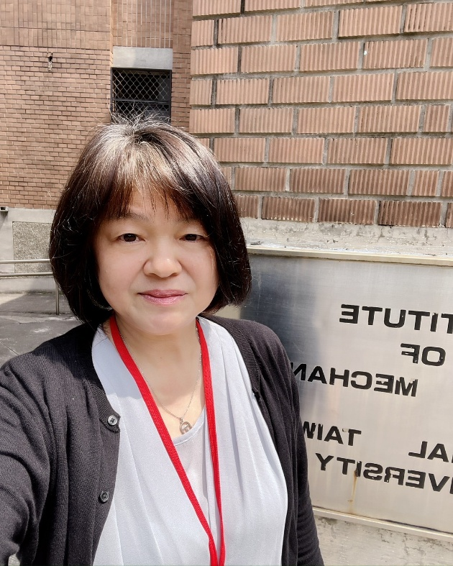



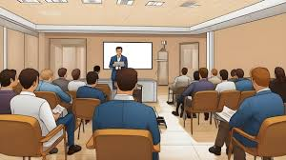
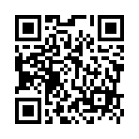
講師介绍
114學年度教育優先區-親職教育講座
講師/李惠芬老師
講題/「做一個讓孩子願意談話的父母 」
日期及時間/115年3月14日(六)
08:40-12:00 家長報到&宣導
09:00-11:40 講師開講
11:40-12:00 Q&A
地點/大崗國小冬陽樓地下一樓視聽教室
當責備放下、傾聽出現
孩子的心就靠近了。
邀您一起學習，走進孩子願意敞開的對話世界。
［達人小檔案］
經歷：
*超過31年的國小教學經驗
*榮獲教育部教學輔導卓越獎
*中華國際人權促進會執行長
*國內北中南演講場次超過千場(親職講座等議題)
報名路徑
https://forms.gle/vgBFJB8epeZ1S6vRA

